Slide 1



Учебно-исследовательский центр Московская Федерация профсоюзов
«Влияние стресса на безопасность труда»
Социально-психологический сектор
psiholog@yic-mfp.ru
+7 (495) 683-77-01

Slide 2
Стресс — это состояние эмоционального и физического напряжения, которое возникает в ситуациях, которые характеризуются как трудные и неподвластные

Slide 3
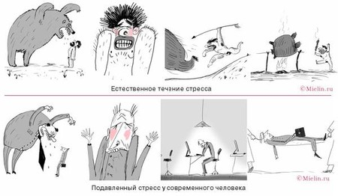
Мобилизация, сопротивление, истощение

Slide 4
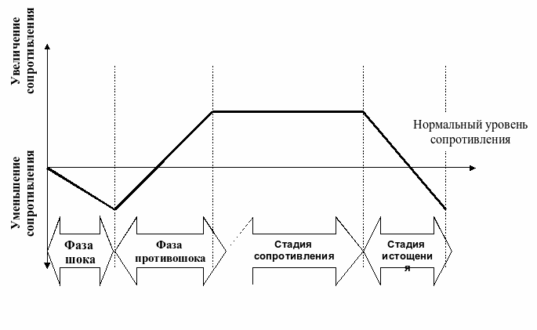
Фазы протекания стрессовой реакции

Slide 5
Признаки стадии истощения
Эмоциональные (тревога, апатия, раздражительность, психологическая усталость, ухудшение концентрации внимания);
Поведенческие (уклонение от взаимоотношений и ответственности, экстремальное поведение, пренебрежение к себе);
Соматические (ухудшение здоровья, головные боли, расстройства сна, чрезмерное употребление лекарств или других веществ (алкоголь, табак т.д.)).

Slide 6
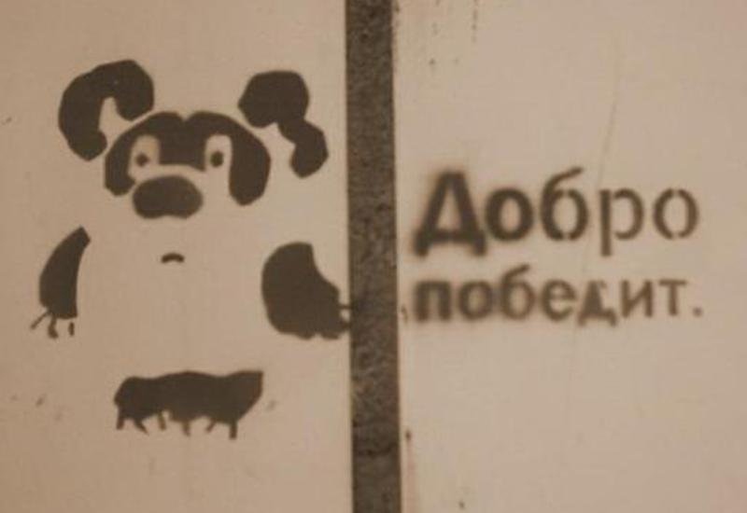
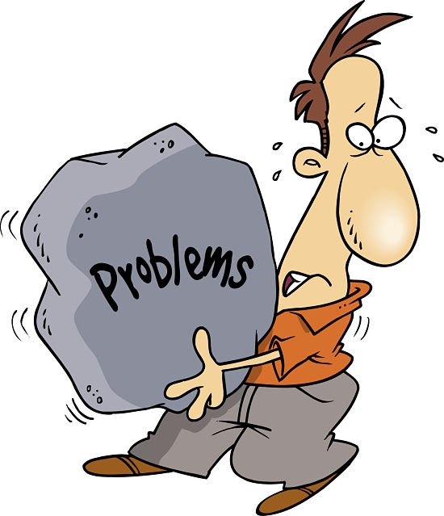
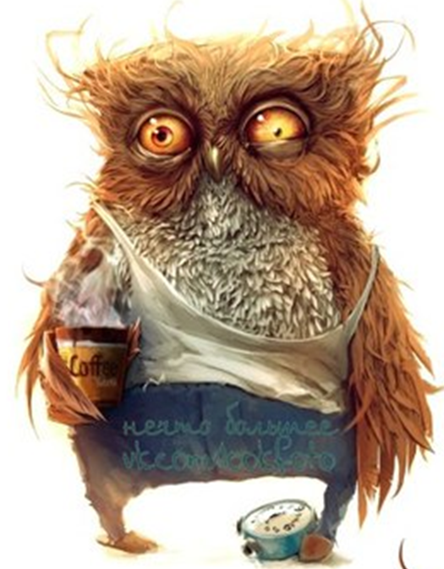
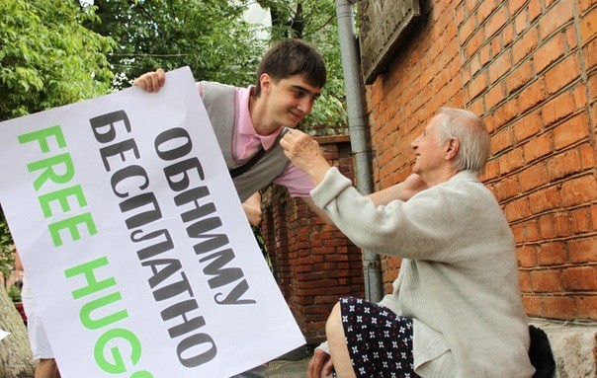
Гормон стресса (кортизол) в несколько раз дольше держится в организме, чем различные гормоны счастья.

Slide 7
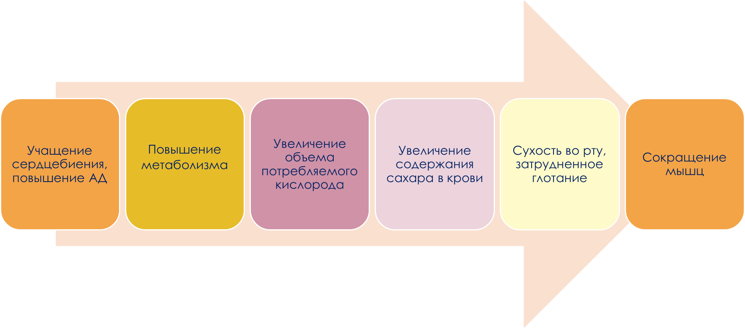
Стресс на физиологическом уровне

Slide 8
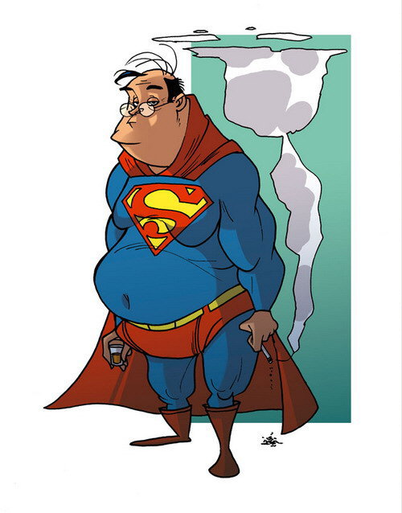
Фрагмент инструкции по технике безопасности в самолете перед взлетом:
«Перед надеванием маски на своего ребёнка и оказании помощи другим, в этом процессе, сначала наденьте маску на себя.»

Slide 9
Тест «Нужно ли вам учиться бороться со стрессом?» ( по А. И. Тащевой, 2000).
Инструкция: Ответьте «да» или «нет» на десять вопросов:
1.Часто ли вы чувствуете, что слишком устали, чтобы отвечать вниманием
на внимание со стороны окружающих?
2. Бываете ли вы вспыльчивы по пустякам?
3. Случалось ли вам чувствовать, что вы устали после отпуска (выходных, каникул)
больше, чем до него?
4.Случалось ли вам испытывать по вечерам ощущение. Что шея онемела, мышцы плеч ноют, а в спине – тупая боль?
5. Испытываете ли вы головные боли от конфликтов в семье?
6. Приводят ли конфликты к нарушению пищеварения?
7. Бываете ли иногда слишком плаксивы или близки к слезам?
8. Предрасположены ли вы к астме или кожной сыпи и дают ли о себе знать. Когда вы эмоционально расстроены?
9. Приходилось ли вам испытывать внезапные приступы болезни как раз тогда, когда нужно было собрать все силы для решающего поступка?
10. Часто ли вам кажется, что вы тратите слишком много времени, на решение чужих проблем и у вас не остается времени на себя?

Slide 10
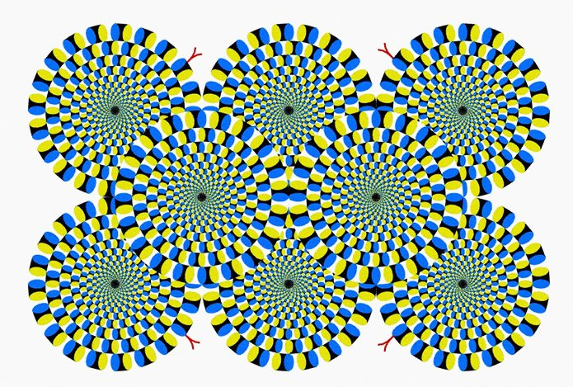

Slide 11
Тест на психическую и физическую усталость японского психиатра Акиоши Китаока.
Если изображение абсолютно неподвижно — вам не о чем беспокоиться, психическое здоровье в полном порядке. Такой результат возможен у человека уравновешенного, спокойного и отдохнувшего.
Если изображение движется медленно — вам необходим отдых, как физический, так и моральный. Особенно важен полноценный сон, который является лучшим антидепрессантом.
Активное движение изображения служит симптомом накопленной усталости, высокого уровня стресса и ухудшения здоровья. Вы нуждаетесь в отдыхе.

Slide 12
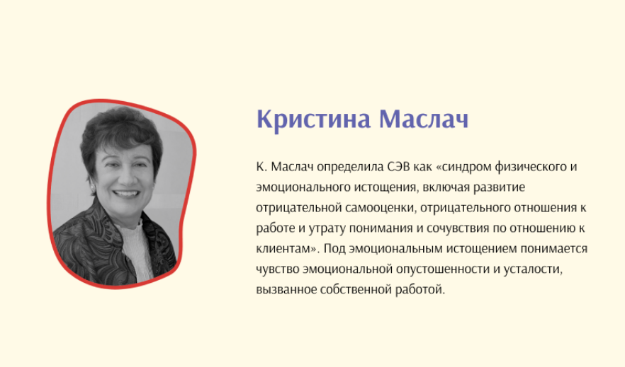
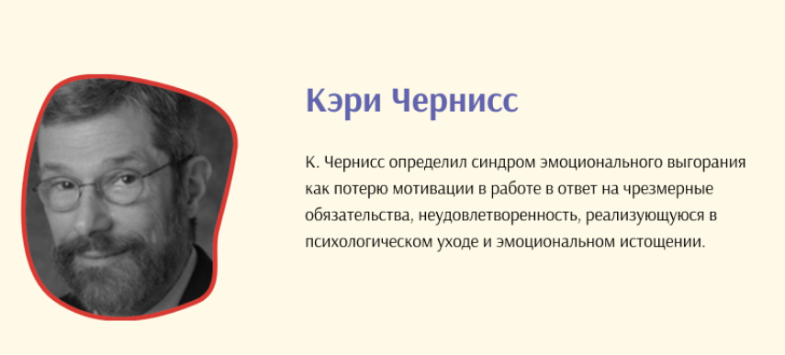
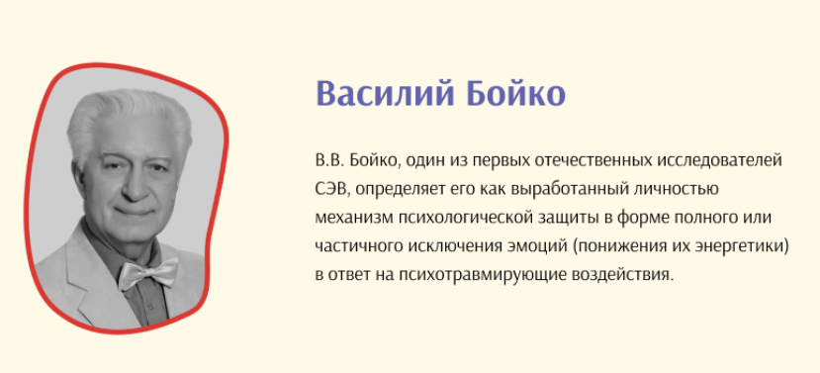


Slide 13
Термин «синдром профессионального (эмоционального) выгорания»
(burn-out – сгорание, выгорание) впервые был введен в 1974 году американским психиатром Гербертом Фрейденбергером.
Это состояние физического, эмоционального и умственного истощения, проявляющееся в профессиональной сфере.
Характеризуется физическим утомлением, чувством эмоциональной усталости и опустошенности, в отдельных случаях – бесчувствием и негуманным отношениям к клиентам и подчиненным, ощущением некомпетентности в профессиональной сфере, неуспеха в ней и в личной жизни, пессимизмом, снижением удовлетворенности от повседневной работы

Slide 14

Факторы, определяющие развитие синдрома
По данным отечественных и зарубежных исследователей синдром выгорания встречается в 30 – 90% случаев всех категорий руководителей, полицейских, судей, учителей, врачей, психологов, социальных работников, спасателей, продавцов, в зависимости от конкретной профессиональной деятельности, типа личности, объективных возможностей психологической адаптации к реальным ситуациям.
Наиболее ярко выгорание проявляется в случаях, когда коммуникации отягощены эмоциональной насыщенностью, как правило, на почве стресса.

Slide 15
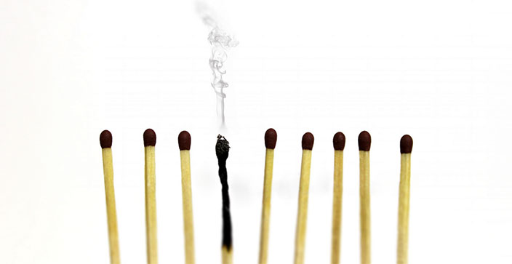
Международный опыт профилактики синдрома выгорания
В настоящее время Синдром профессионального (эмоционального) выгорания входит в рубрику Международной классификации болезней
(МКБ-10: Z73 — «Стресс, связанный с трудностями поддержания нормального образа жизни»).
В ходе проведенного опроса в 15 государствах — членах Европейского союза — 56% рабочих сообщили об очень высоких темпах работы, 60% — о жестких сроках в течение по крайней мере одной четверти их рабочего времени, 40% — о монотонности выполняемой ими работы.
Свыше одной трети работающих не имеют возможности оказывать какое-либо влияние на порядок выполнения работы.

Slide 16



Причины выгорания
Принятие решений
общение
ответственность
рутина

Slide 17
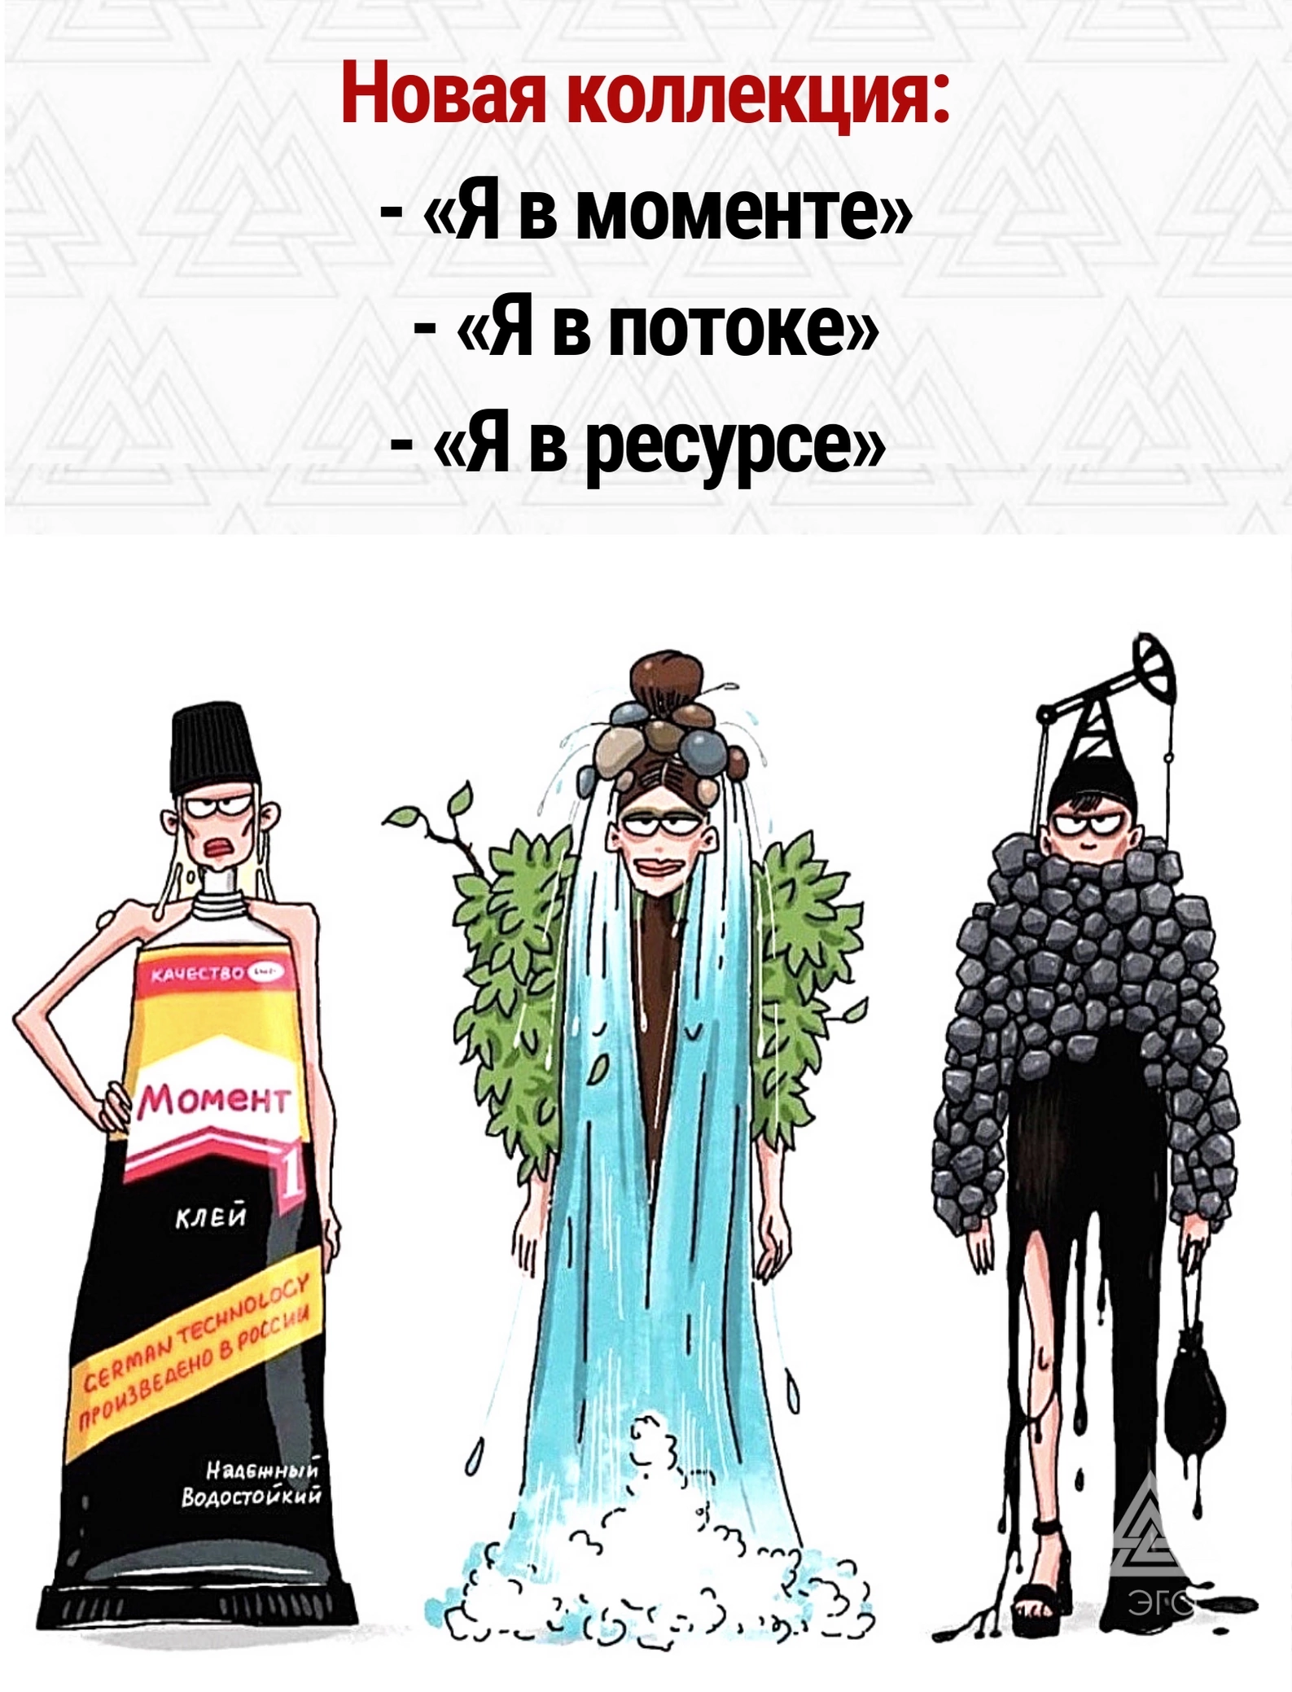
Профилактика и восстановление
тело
Психика

Slide 18
5 с
СОН
СЕКС
СПОРТ
СОЛНЦЕ
СМЕХ

Slide 19



Slide 20
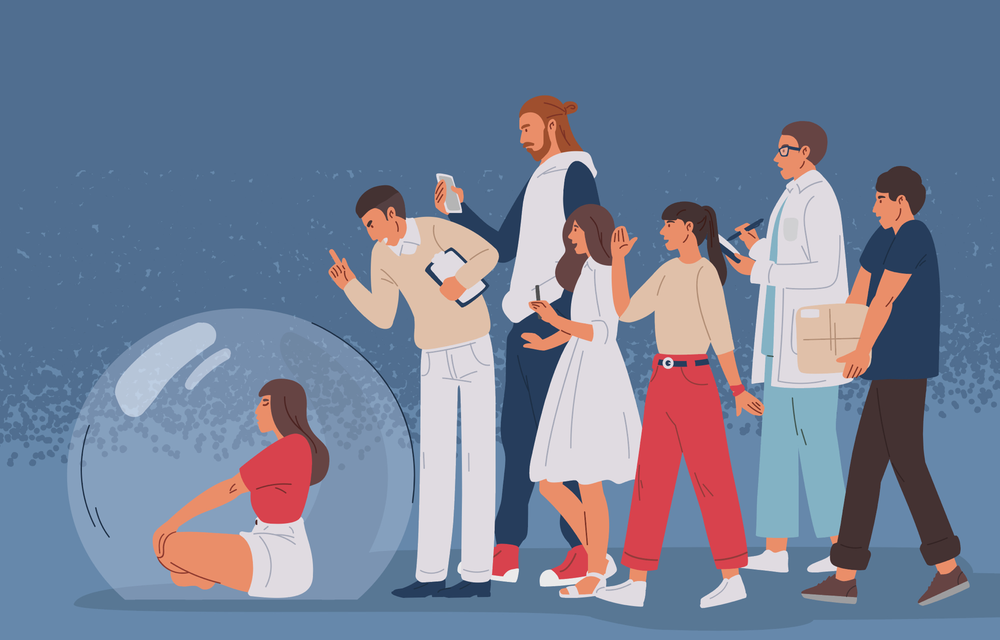
Способы предупреждения СЭВ
    культивировать другие интересы, не связанные с работой;
    вносить разнообразие в свою работу, создавать новые проекты без ожидания санкции со стороны официальных инстанций;
    поддерживать свое здоровье, соблюдать режим сна и питания, изучить техники медитации;
    быть открытым новому опыту;
    иметь достаточно друзей, во взаимоотношениях с которыми существует баланс;
    стремиться к тому, чего хочется, без надежды стать победителем во всех случаях, и уметь проигрывать без ненужных самоуничижения и агрессивности;
    адекватно оценивать себя, не ждать похвалы только извне;
    принимать ответственность за свою работу.
    пользоваться поддержкой от коллег и других референтных групп.

Slide 21
Задание «Колесо жизни»
Нарисуйте колесо
Оцените каждую из сфер своей жизни по 10-ти бальной системе
Закрасьте одним цветом получившиеся доли
Посмотрите, что представляет собой сегодня колесо Вашей жизни

Slide 22
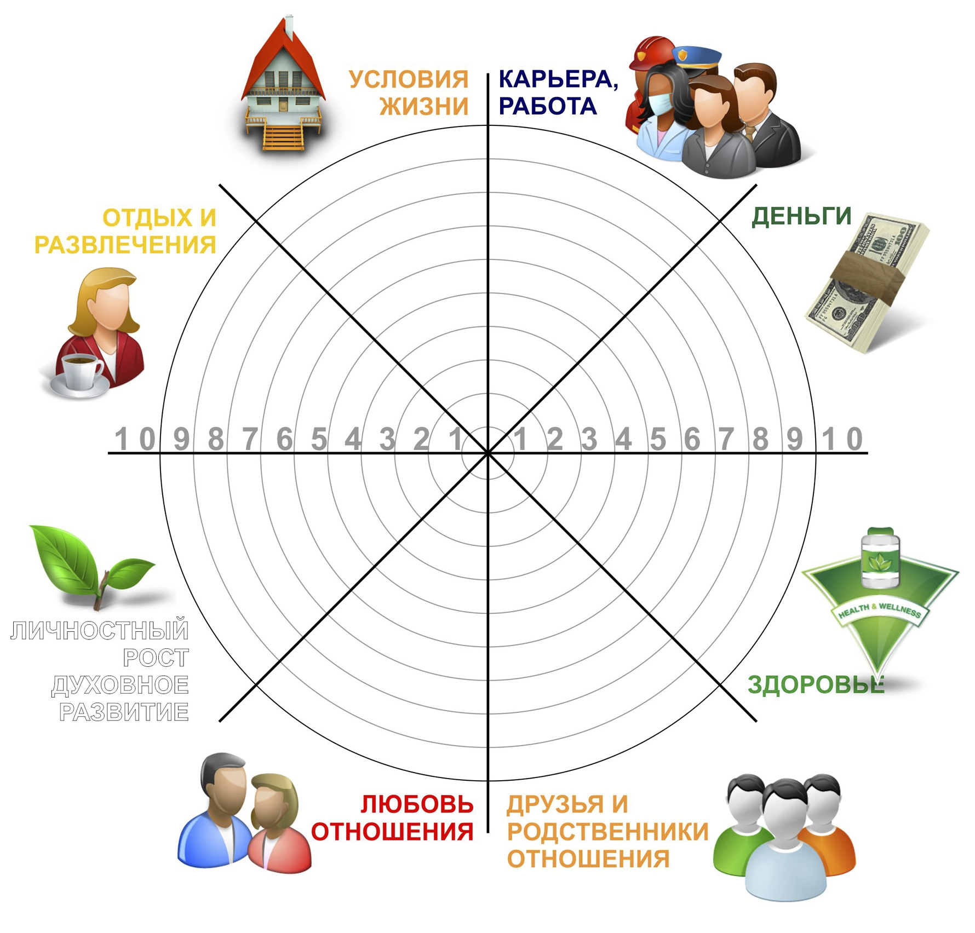

Slide 23
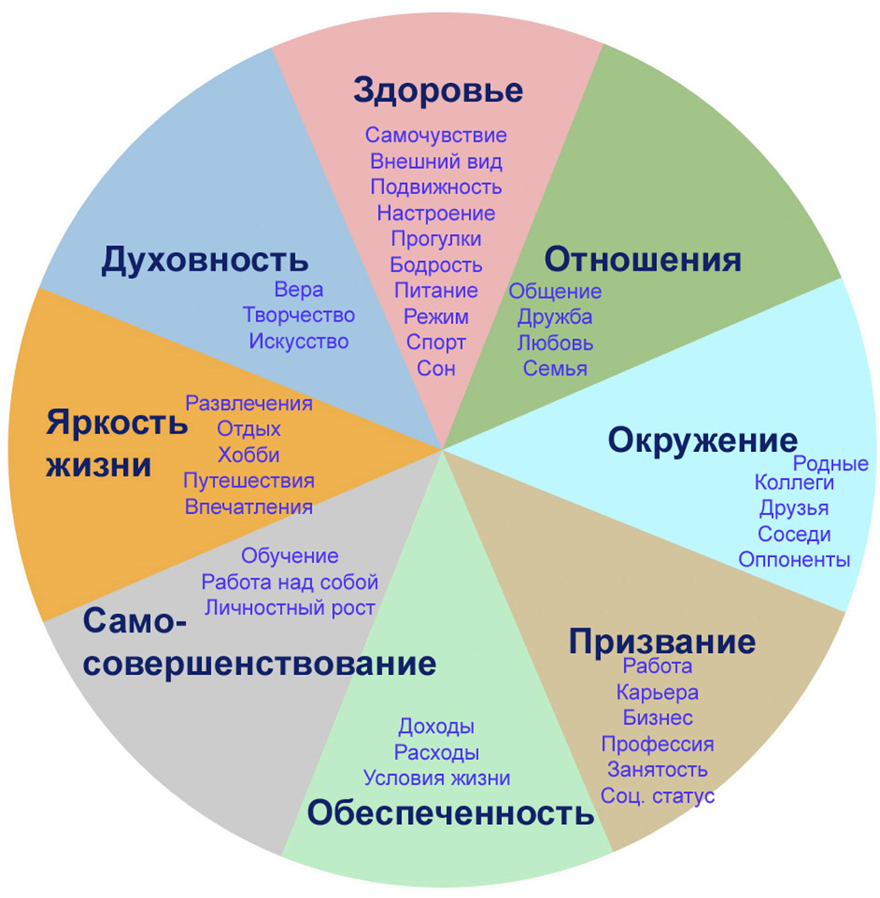

Slide 24
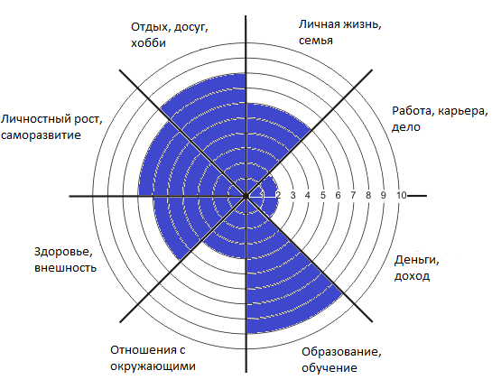
Работа с результатами:
Интерпретация результатов по закрашенным делениям:
1-3 низкий уровень
4-7 средний уровень
8-10 высокий уровень

Slide 25
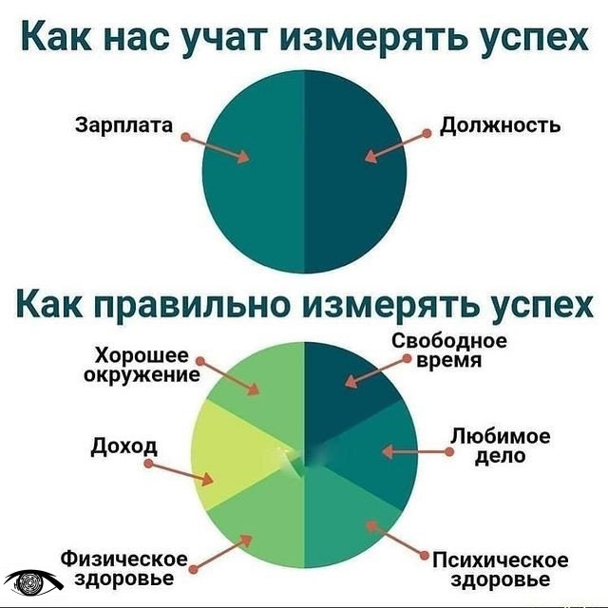

Slide 26
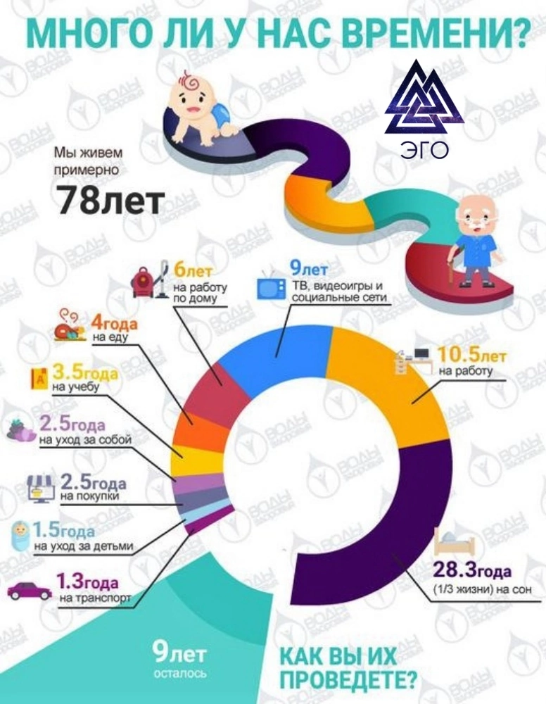

Slide 27
Методы снижения эмоционального напряжения.
Дыхание квадратом
Быстрая релаксация При стрессовой ситуации умение быстро расслабиться. В начале нужно будет применить предыдущий прием снятия эмоционального напряжения. Прочуствовать все мышцы тела. Сосредоточьтесь на выражении своего лица и положении тела. Если почувствуете излишнее мышечное напряжение в какой-либо части тела (например, в правой руке), то напрягайте, а затем расслаблять различные группы мышц этой части тела (напрячь и расслабить бицепсы, мышцы предплечья и тд.).
Смена обстановки. Можно просто выйти на улицу, если есть возможность прогуляться в парке, где сможете остаться наедине со своими мыслями. Оглянитесь вокруг, посмотрите, что Вас окружает, наблюдайте за природой
Отвлечение Займитесь какой-нибудь деятельностью - все равно, какой: начните стирать белье, мыть посуду или делать уборку. Не важно, любая выбранная деятельность поможет Вам отвлечься.
Общение Поговорите на отвлеченную тему с любым человеком, которого знаете. Он может находиться радом с Вами, либо Вы может позвонить ему по телефону. Это даст Вам отвлечься в данном этапе.
Теплый душ Теплая вода действует расслабляюще на мышцы, тем самым снимая напряжение. Струи воды способствуют также релаксации и расслаблению путем легкого массирующего действия. Душ может быть и контрастным, все зависит от Ваших личных предпочтений.

